Slide 1


KHỞI ĐỘNG

Slide 2
Trong hai hình dưới đây:
A
B
- Hình A có bao nhiêu hình lập phương nhỏ ?
- Hình A có 34 hình lập phương nhỏ.
- Hình B có 24 hình lập phương nhỏ.
- Hình B có bao nhiêu hình lập phương nhỏ ?
- So sánh thể tích của hai hình A và B.
- Thể tích hình A lớn hơn thể tích hình B.

Slide 3

Thứ ….ngày ….tháng….năm …
Tiết 112:
XĂNG – TI- MÉT KHỐI. ĐỀ - XI – MÉT KHỐI

Slide 4

YÊU CẦU CẦN ĐẠT
- Nêu được thế nào là xăng-ti-mét khối, đề - xi – mét khối và mối quan hệ giữa hai đơn vị đo thể tích này.
- Thực hiện được chuyển đổi số đo (từ dm³ sang cm³ và ngược lại).
- Vận dụng so sánh được thể tích của hai hình khi chúng đều được tạo thành từ những khối lập phương như nhau (trường hợp đơn giản).

Slide 5
KHÁM PHÁ

Slide 6

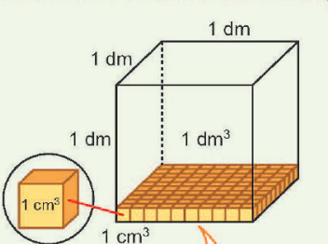


Để đo thể tích, người ta có thể dùng những đơn vị: xăng-ti-mét khối, đề-xi-mét khối.
a) Xăng-ti-mét khối là thể tích của hình lập phương có cạnh 1 cm.
Xăng-ti-mét khối viết tắt là cm³
b) Đề-xi-mét khối là thể tích của hình lập phương có cạnh 1 dm.
Đề-xi-mét khối viết tắt là dm³.
c) Hình lập phương cạnh 1 dm gồm 1 000 hình lập phương cạnh 1 cm.
1 dm³ = 1 000 cm³
1 cm³ = $\frac{1}{1 000}$ dm³

Slide 7
Luyện tập
Thực hành

Slide 8
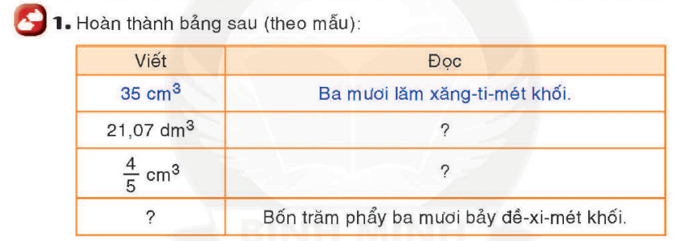
Hai mươi mốt phẩy không bảy đề - xi – mét khối
Bốn phần năm xăng - xi – mét khối
400,37 dm³

Slide 9


2
Số?
a) 12 dm³ = cm³
b, 23,41 dm³ = cm³
12000
?
?
23410
2000
c) 2 dm³ = cm³
?
d, 5dm³ 13 cm³ = dm³
?
5,013

Slide 10
Vận dụng

Slide 11
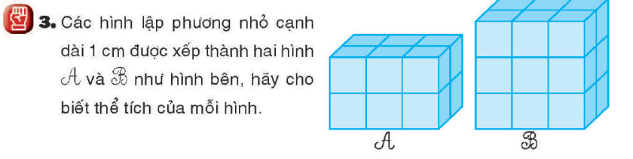
Thể tích hình A bằng 12 cm³; thể tích hình B bằng 18 cm³.

Slide 12






CỦNG CỐ

Slide 13
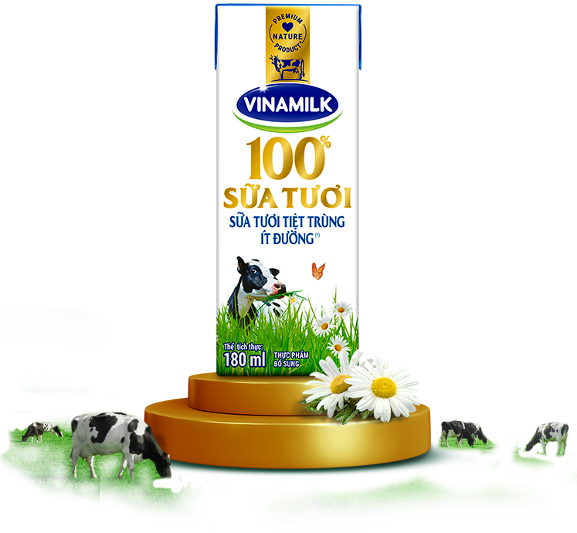

Trong cuộc sống, em biết những vật dụng nào sử dụng đơn vị đo cm³ , dm³?
HỘP SỮA
180 ml = 180 cm³

Slide 14
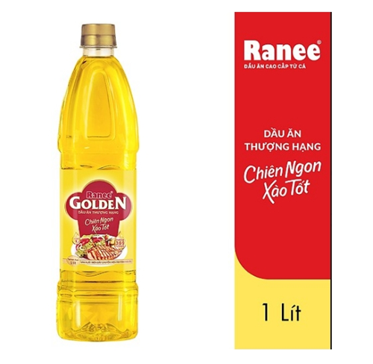
Trong cuộc sống, em biết những vật dụng nào sử dụng đơn vị đo cm³ , dm³?
CHAI DẦU ĂN
1 lít = 1 dm³

Slide 15





Hoàn thành bài tập
Chuẩn bị bài sau

Slide 16




